Slide 1
Curso de Gestión de Proyectos de Innovación
Módulo 2: Concepto del Curso InnoPro
Lukáš Melecký & Michaela Staníčková

Slide 2
Concepto del Curso Innopro
1. Base Teórica
Cuestiones de concepto del curso Innopro:
Cómo ser innovador en la enseñanza y entrenamiento dentro de la disciplina de gestión de proyectos?
Qué enfoque y metodología de gestión de proyectos se puede utilizar para hacer más interesante estas tareas?
Cómo diseñar el curso InnoPro para incluir y encajar todos los materiales que constituyen los outputs intelectuales del proyecto (teóricos, prácticos, Moodle…)?
SOLUCIÓN: Enfoque de la Gestión del Ciclo de Proyecto, Project Cycle Management (PCM)

Slide 3
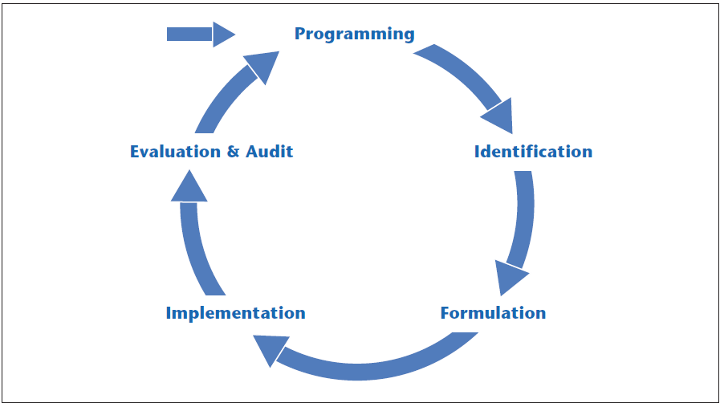
Concepto del Curso Innopro
1. Base Teórica
PCM: Enfoque para encontrar un modelo innovador apropiado de Gestión de Proyectos
Gestion del Ciclo de Vida, Project Cycle Management (PCM)
Enfoque de Gestión de Proyectos que aborda las complejidades de un proyecto a lo largo de todas sus fases, en tanto se mantiene alineado con los objetivos y estrategia acordados por todas las partes interesadas al inicio.
Methodología para la gestión de proyectos- Proporciona estructura al proceso, pero también proporciona apoyo a las partes interesadas y les proporciona información relevante a lo largo de todo el ciclo de vida del Proyecto. Esto ayuda a identificar las mejores decisiones posibles.
El ciclo de operaciones dentro del PCM se divide en cinco etapas:
Programación.
Identificación.
Formulación.
Implementación.
Evaluación & Auditoría.
Fuente: Comisión Europea [online] (2004)

Slide 4
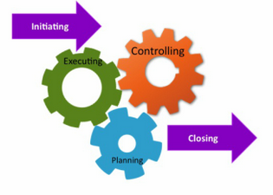
Concepto del Curso Innopro
2. Enfoque del Ciclo de Vida del Proyecto
Modelo IPEC/ Modelo IPECC: Buscando un Modelo adecuado de Gestión de Proyectos
Los enfoques ‘Clásicos’ de gestión de proyectos están basados en la metodología de la Comisión Europea (Centro de Excelencia en Gestión de Proyectos) → Metodología de Gestión de Proyectos PM².
El modelo de Ciclo de Vida de Proyectos IPEC tiene cuatro fases con un tipo diferente de actividad predominante en cada fase:
1. Iniciación, 2. Planificación, 3. Execución, 4. Cierre.
El modelo de Ciclo de Vida de Proyectos IPECC tiene cinco fases:
1. Iniciación, 2. Planificación, 3. Execución, 4. Cierre, 5. Control.

Slide 5
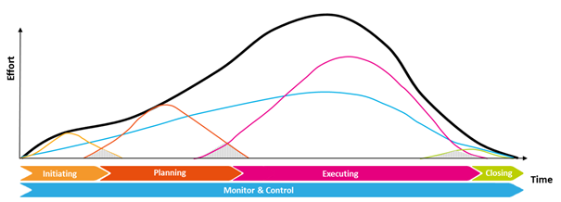
Concepto del Curso Innopro
2. Enfoque del Ciclo de Vida de Proyectos
Modelo IPECC: Encontrando un modelo adecuado de Gestión de Proyectos (PM)
Fases del Ciclo de Vida del Proyecto basadas en la metodología PM² de Gestión de Proyectos
Fuente: Comisión Europea. Centro de Excelencia en Gestión de Proyectos (2018)

Slide 6
Concepto del Curso Innopro
3. Enfoque del concepto del curso InnoPro: Modelo AIDIC
Enfoque de gestión del ciclo de Proyecto del curso InnoPro → del modelo IPEC al modelo AIDIC.
Modelo AIDIC: background de la metodología de gestión de proyectos
Instituto de Gestión de Proyectos (PMI) – Cuerpo de Conocimiento de la Gestión de Proyectos (PMBOK® Guide).
Asociación International de Gestión de Proyectos(IPMA) – Línea de Base de Competencia Individual (ICB4.0).
Centro de Excelencia en Gestión de Proyectos de la Comisión Europea (CoEPM²) – Metodología de Gestión de Proyectos PM².
Oficina de Cooperación EuropeAid de la Comisión Europea (EuropeAID) – Directrices para la Gestión del Ciclo de Proyecto (PCM).
Modelo AIDIC: Etapas
Assessment = Define el problema.
Initiation = Desarrolla Optiones de Solución.
Design = Planifica el Proyecto.
Implementation = Ejecuta el Plan.
Closure = Evalúa, Controla el Progreso, Cierra el Proyecto.

Slide 7
Concepto del Curso Innopro
4. Modelo AIDIC : Base Teórica
Etapa 1: Evaluación
Define el Problema: Hay que identificar el problema que debe resolver el proyecto. Ayuda a visualizar el resultado deseado. ¿Qué será diferente? ¿Qué se verá, oirá, probará, tocará u olerá? ¿Qué necesidad del cliente va a satisfacer el proyecto?
Etapa 2: Iniciación
Desarrolla Opciones de Solución: ¿Cuántas formas diferentes de resolver el problema se pueden aplicar? Haz una lluvia de ideas sobre las alternativas de solución (puedes hacerlo solo o en grupo). De las alternativas disponibles, ¿cuál crees que resolverá mejor el problema? ¿Es más o menos costosa que otras opciones adecuadas? ¿Resultará una solución completa o sólo parcial?
Etapa 3: Diseño
Planifica el Proyecto: Planificar es responder a preguntas: ¿qué hay que hacer, ¿quién, por cuánto, cómo, cuándo, ...? Naturalmente, para responder a estas preguntas a veces se necesita una bola de cristal.
Etapa 4: Implementación
Ejecuta el Plan: Una vez redactado el plan, hay que ejecutarlo. Curiosamente, a veces nos encontramos con personas que se esfuerzan mucho por elaborar un plan y luego no lo siguen. Si un plan no se sigue, no tiene mucho sentido planificar, ¿verdad?
Etapa 5: Cierre
Supervisa, Controla el Progreso & Cierra el Proyecto: Los planes se elaboran para poder alcanzar el resultado con éxito. Si no se controla el progreso, no se puede estar seguro de que se vaya a tener éxito. Sería como tener un mapa de carreteras para llegar a un destino, pero no controlar las señales de la autopista a lo largo del camino.

Slide 8
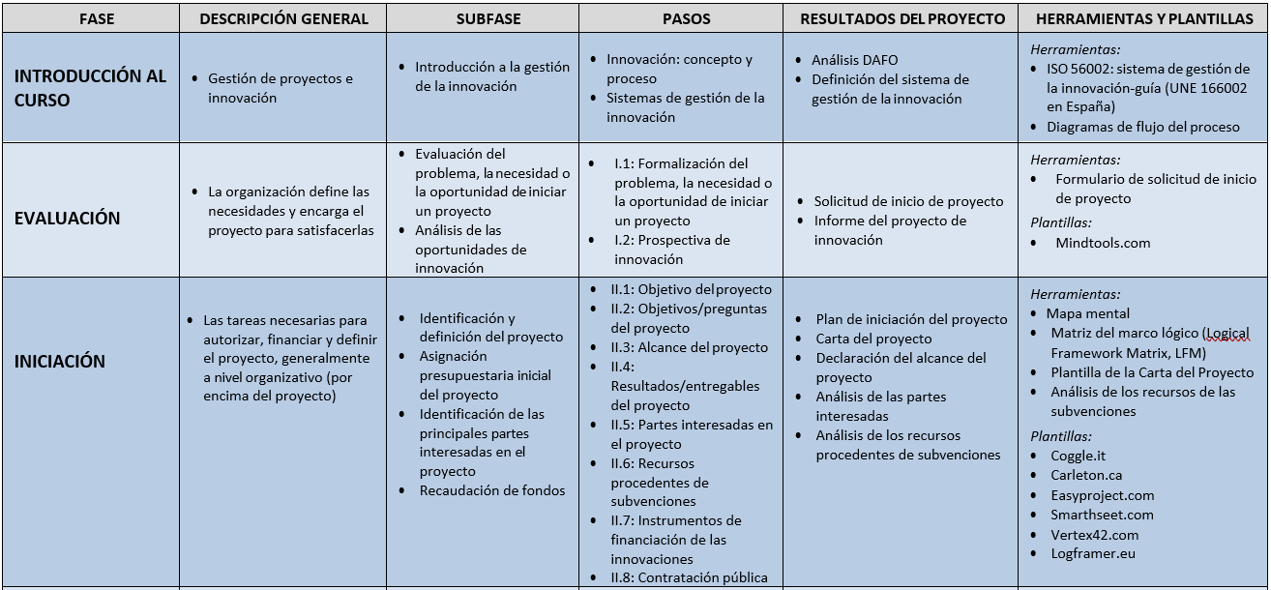
Concepto del Curso Innopro
5. Modelo AIDIC: Desglose y Estructura
Fuente: Elaborado por los autores (2020)

Slide 9
Concepto del Curso Innopro
5. Modelo AIDIC: Desglose y Estructura
Fuente: Elaborado por los autores (2020)

Slide 10
Concepto del Curso Innopro
5. Modelo AIDIC: Desglose y Estructura
Fuente: Elaborado por los autores (2020)

Slide 11
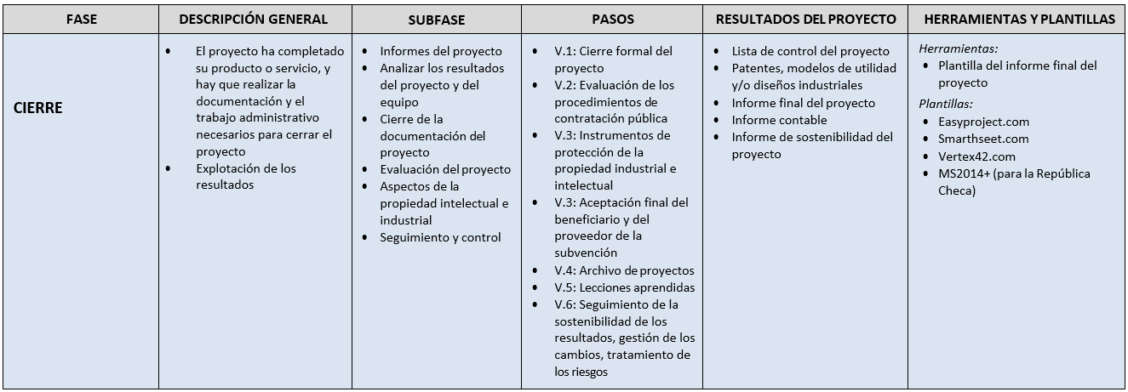
Concepto del Curso Innopro
5. Modelo AIDIC: Desglose y Estructura
Fuente: Elaborado por los autores (2020)

Slide 12
GRACIAS POR SU ATENCIÓN

